Slide 1

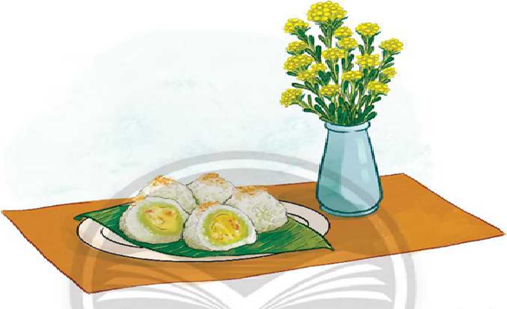
HƯƠNG KHÚC
Đọc kết nối chủ điểm:

Slide 2

HƯƠNG KHÚC
Tiến trình bài học
I
Chuẩn bị đọc
II
Trải nghiệm cùng văn bản
III
Suy ngẫm và phản hồi
IV
Luyện tập

Slide 3
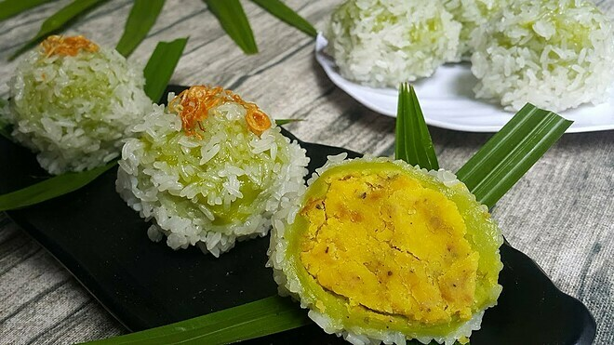
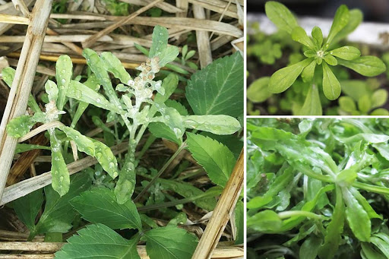
HƯƠNG KHÚC
I
Chuẩn bị đọc
Có bạn nào biết về cây rau khúc hoặc từng ăn món bánh khúc chưa?

Slide 4

HƯƠNG KHÚC
iI
Trải nghiệm cùng văn bản
Đọc chú thích:
Chăn chiên, chõ, tâm khảm

Slide 5
HƯƠNG KHÚC
iiI
Suy ngẫm và phản hồi
Hình ảnh chiếc bánh khúc tuổi thơ
Hình ảnh chiếc bánh khúc tuổi thơ được miêu tả qua những chi tiết nào
Từ cuối tháng 11, sáng tháng Giêng, tháng 2 thi rau khúc nở trắng đầy đồng.
Từ cách làm bánh tỉ mỉ đong đầy yêu thương của bà.
Từ sự háo hức trông ngóng của một đứa trẻ chờ đợi món quà tuổi thơ.

Slide 6

HƯƠNG KHÚC
iiI
Suy ngẫm và phản hồi
Tình cảm của tác giả
Được thể hiện trực tiếp và gián tiếp.
Tác giả đã thể hiện tình cảm như thế nào?

Slide 7


HƯƠNG KHÚC
iiI
Suy ngẫm và phản hồi
Tình cảm của tác giả
Mùi thơm ngậy của rau khúc đổ chín, mùi của gạo nếp, mùi của nhân đậu anh quyện với mùi hành mỡ tỏa ra và làm nên một thứ ẩm thực chứa đầy hạnh phúc lạ lùng trong tâm khảm tôi, một thứ hạnh phúc của ẩm thực nhưng thiêng liêng và da diết mơ hồ. Cho dù vẫn chỉ là bột sống nhưng hương vị của bánh khúc đã dâng lên làm tôi ứa đầy nước miếng. Những miếng mỡ thái hạt lựu béo ngậy đến mê người; Cái béo của mỡ lợn, cái bùi của đậu và vị ngọt ngào của bột nếp và hương rau khúc làm nên một món ăn dân dã ngon lạ thường.
Trực tiếp:
Gián tiếp
Thể hiện qua cách kể tỉ mỉ, chi tiết từng công đoạn làm bánh; cách lựa chọn từ ngữ miêu tả chiếc bánh, đặc biệt là những tính từ cực tả về tính chất như: thơm ngậy, béo ngậy, ngọt ngào, dân dã, nóng hổi...những biện pháp tu từ như: Tôi nâng chiếc bánh khúc lên như nâng một báu vật, một hạt xôi nếp đẹp như một hạt ngọc...

Slide 8

HƯƠNG KHÚC
iiI
Suy ngẫm và phản hồi
Nét đẹp trong văn hóa âm thực của dân tộc
Món ăn được chế biến từ sản vật quê hương.
Chứa đựng sự tinh tế trong cách kết hợp nguyên liệu, gia vị
Chứa đựng dấu ấn của vẻ đẹp kí ức , tình yêu tha thiết dành cho quê hương gia đình

Slide 9
HƯƠNG KHÚC
iV
Luyện tập

